Slide 1
Pravila postavljanje električnih instalacija

Slide 2
Prema standardu (DIN 18015) i usvojenoj praksi instalacioni kablovi i razvodne kutije se postavljaju u vertikanim i horizontalnim zonama:
horizontalna zona nalazi se na odstojanju 30cm od plafona
vertikalne instalacione zone nalaze se na najmanjem rastojanju 15cm od ivice zida, otvora prozora ili vrata

Slide 3
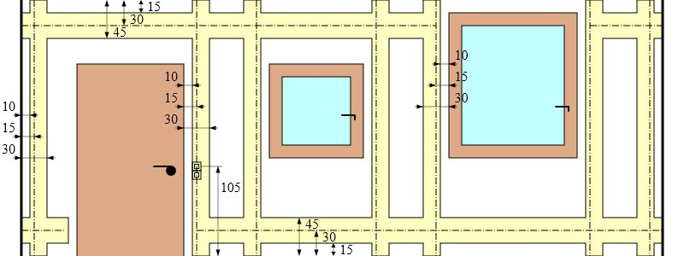

Slide 4
Istim standardom određene su i zone postavljanja montažnih kutija za priključnice i prekidače:
horizontalna zona za postavljanje priključnica nalazi se na visini 30cm od poda
horizontalna zona za postavljanje prekidača nalazi se na visini 105cm od poda
Širina zona je 30cm za horizontalne i 20cm za vertikalne a za centar se uzimaju gore navedene pozicije

Slide 5
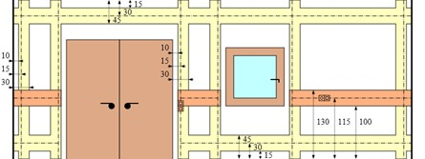
Nešto drugačiji slučaj su radne prostorije, npr. radionica ili kuhinja u kojima su priključnice po pravilu podignute iz centra zone kako bi se našle na zgodnoj visini iznad radnih površina

Slide 6
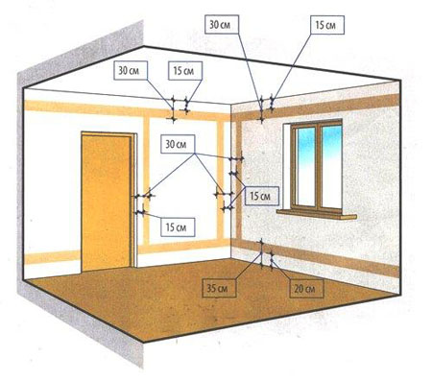

Slide 7
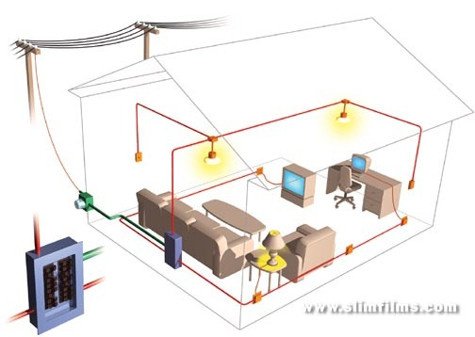

Slide 8
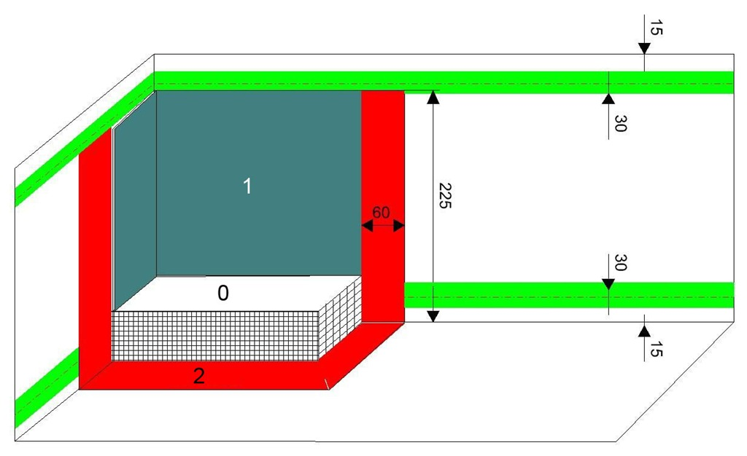
Bitno različita pravila važe u kupatilu i drugim vlažnim prostorijama. Kako bi najbolje objasnili samo kupatilo ćemo izdeliti u zone:

Slide 9
Zona 0 obuhvata prostor koji pokriva kada. U njemu je dozvoljeno postavljanje isključivo instalacije za izjednačavanje potencijala ili direktno napajanje potrošača čiji je maksimalni radni napon AC12V ili DC30V.
Zona 1 obuhvata prostor iznad kade do visine 225cm od poda. U ovom prostoru dozvoljeno je postavljanje instalacije za direktno napajanje bojlera, pumpi za džakuzi i drugih specijalno zaštićenih potrošača čiji radni napon ne prelazi AC25V odnosno DC60V.
Zona 2 obuhvata prostor oko zona 0 i 1 i to u širini od 60cm. U ovoj zoni dozvoljeno je postavljanje svetiljki klase II.

Slide 10
U prostoru van zona 0, 1 i 2 dozvoljeno je postavljanje priključnica pod uslovom da su zaštićene poklopcem.
U prostoru obeleženom zelenom bojom u gornjoj zoni dozvoljeno je postavljanje instalacija.
U kupatilu nije dozvoljeno postavljanje razvodnih kutija a strujni krugovi moraju biti zaštićeni Zaštitnim Uređajem Diferencijalne Struje 30mA.
Svi instalacioni kablovi u kupatilu postavljaju se pod malterom. Ukoliko postoji potreba prekidači koji se postavljaju u kupatilu su potezni tj. njima se upravlja preko neprovodne uzice

